Slide 1
Конституцiйний лад в Україні
Букотiн Денис

Slide 2
Конституційний лад
Конституційний лад — це встановлений Основним Законом порядок організації і функціонування інститутів держави і суспільства, система суспільних відносин, що гарантуються, забезпечуються і регулюються законами, прийнятими відповідно до Конституції.

Slide 3
Принципи
Суверенність
Демократизм
Гуманізм
Реальність
Системність
Наукова обґрунтованість
Історизм
Наступність
Програмний характер
Гарантованість

Slide 4
Принципи
принцип, згідно з яким людина, її життя і здоров'я, честь і гідність, недоторканість і безпека є найважливішою соціальною цінністю.
принцип народного суверенітету(згідно з яким народ є носієм суверенітету і єдиним джерелом влади)
українська держава унітарна, суверенна, незалежна, демократична, соціальна, правова, з республіканською формою правління

Slide 5
Принципи
організація і діяльність державної влади будується на засадах її поділу на законодавчу, виконавчу і судову
визнання і гарантування місцевого самоврядування
принцип верховенства права(згідно з яким закріплюється загальна підпорядкованість праву, пряма дія і застосування норм Kонституції).

Slide 6
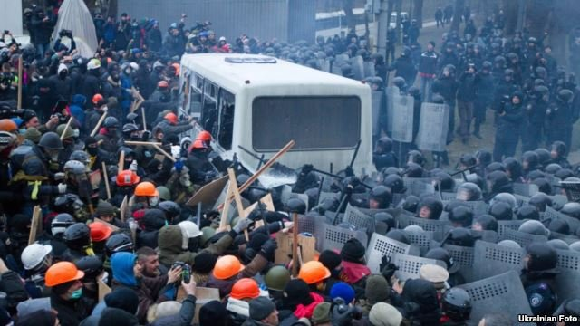
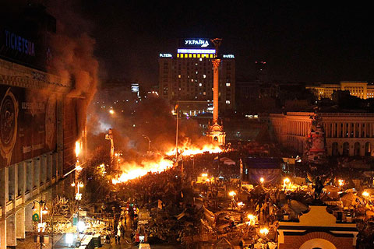
Повалення конституційного ладу
стаття 109 Кримiнального Кодексу України

Slide 7
Конституція України

Slide 8
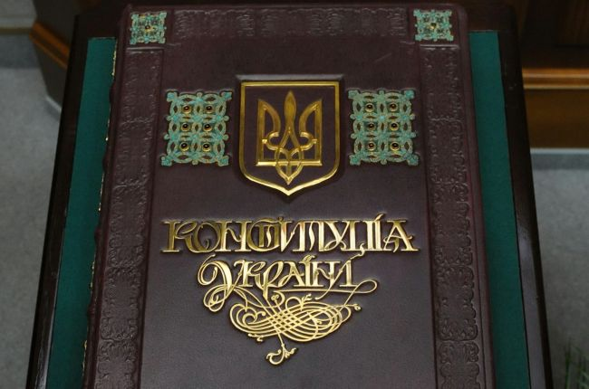
Конститу́ція Украї́ни
Основний Закон держави України. Ухвалений 28 червня 1996 року на 5-й сесії Верховної Ради України 2-го скликання. Конституція України набула чинності з дня її прийняття.

Slide 9
Icторiя
Конституція Пилипа Орлика 1710
Конституція Української Народної Республіки (Статут про державний устрій, права і вільності УНР) 1918
Закони про тимчасовий державний устрій України
Конституції УРСР 1919—1978
Конституційний Договір між Верховною Радою України та Президентом України від 8 червня 1995 року

Slide 10
День Конституції України
28 червня

Slide 11
Розділи
Преамбула
I Загальні засади 1 — 20
II Права, свободи та обов'язки людини і громадянина 21 — 68
ІІІ Вибори. Референдум 69 — 74
IV Верховна Рада України 75 — 101
V Президент України 102 — 112
VI Кабінет Міністрів України. Інші органи виконавчої влади 113 — 120
VII Прокуратура 121 — 123
VIII Правосуддя 124 —131
IX Територіальний устрій України 132 — 133
X Автономна республіка Крим 134 — 139
XI Місцеве самоврядування 140 — 146
ХІІ Конституційний Суд України 147 — 153
ХІІІ Внесення змін до Конституції України 154 — 159
XIV Прикінцеві положення 160 — 161
XV Перехідні положення

Slide 12
Поправки
222-IV 8.12.2004 Закон України «Про внесення змін до Конституції України»
20-рп/2010 30.09.2010 Закон України «Про внесення змін до Конституції України» від 8 грудня 2004 року № 2222-IV (справа про додержання процедури внесення змін до Конституції України) — 30.09.2010
2952-VI 1.02.2011 Закон України «Про внесення змін до Конституції України щодо проведення чергових виборів народних депутатів України, Президента України, депутатів Верховної Ради Автономної Республіки Крим, місцевих рад та сільських, селищних, міських голів»
586-VII 19.09.2013 Закон України «Про внесення змін до статті 98 Конституції України»
750-VII 22.02.2014 Постанова ВРУ «Про текст Конституції України в редакції 28 червня 1996 року, із змінами і доповненнями, внесеними законами України від 8 грудня 2004 року № 2222-IV, від 1 лютого 2011 року № 2952-VI, від 19 вересня 2013 року № 586-VII»
742-VII 21.02.2014 Закон України «Про відновлення дії окремих положень Конституції України»

Slide 13
Дякую за увагу!

